Slide 1
Ergebnisse der syndromischen und virologischen ARE-Surveillance
GrippeWeb,
Arbeitsgemeinschaft Influenza / SEED^{ARE},
ICOSARI
Daten NRZ Influenzaviren
Datenstand 31.5.2022

Slide 2
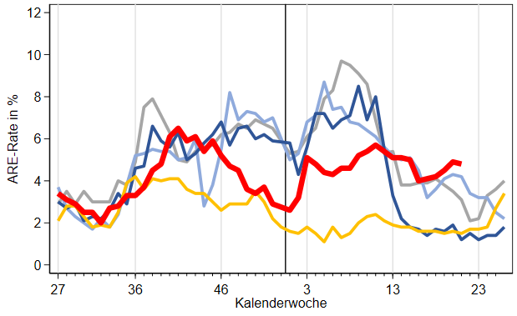
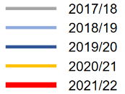
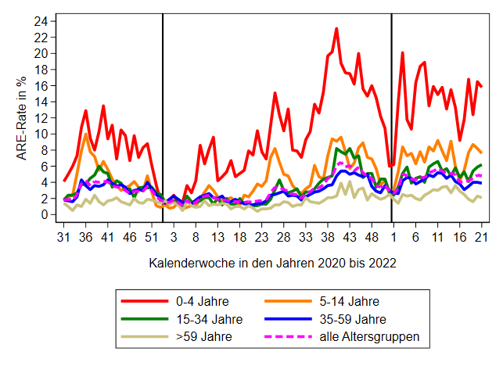
GrippeWeb bis zur 21. KW 2022
Der Wert (gesamt) lag in der
21. KW 2022 bei 4.800 ARE (Vorwoche: 4.900) pro 100.000 Einwohner.
Entspricht einer Gesamtzahl von knapp 4 Mio. ARE in Deutschland, unabhängig von einem Arztbesuch
(20. KW: 4,1 Millionen).
Im Vergleich zur 20. KW 2022:
Anstieg nur bei den 15- bis 34-Jährigen, in allen anderen Altersgruppen gesunken oder stabil geblieben
Notes:
ARE-Rate in KW 21 relativ stabil bis leicht gesunken auf 4,8 % (Vorwoche 4,9 %; Vorwochenwert ist gesunken von 5,2 auf 4,9 %);
liegt insgesamt über dem vorpandemischen Bereich in KW 21
Bei Kindern gesunken (von 11,0 % auf 10,4 %), bei den Erwachsenen stabil (von 4,0 % auf 3,9 %)
Bei Kindern, besonders deutlich bei den Kleinkindern, liegt die aktuelle ARE-Rate über den vorpandemischen Werten zur 21. KW ((anders als bei AGI!)
ILI gesamt deutlich gesunken im Vergleich zur Vorwoche (von 1,1 % auf 0,8 %), gesunken bei Kindern und Erwachsenen (ähnliches Bild wie bei ARE)

Slide 3
Arbeitsgemeinschaft Influenza
ARE-Konsultationen / 100.000 Einwohner bis zur 21. KW 2022
21. KW 2022: im Vergleich zur Vorwoche in allen Altersgruppen gesunken
ca. 560 Arzt­konsul­ta­tionen wegen ARE pro 100.000 EW
→ 21. KW 2022: ca. 460.000 Arzt­besuche wegen ARE in Deutschland
https://influenza.rki.de/Diagrams.aspx?agiRegion=0
Notes:
Achtung Feiertag (Himmelfahrt/Brückentag) in KW 21 > ggf. geändertes Konsultationsverhalten und Praxisschließtage!
KonsInz insgesamt gesunken: in KW 21: 557 (Vorwoche: 1.051
KonsInz (gesamt) liegt durch deutlichen Rückgang nun im Bereich der Vorjahre zu dieser Zeit
Rückgang in allen AGs (Rückgang in alles AGs deutlich: 41-51%)
KI liegt bei den Kleinkindern (0-4J.) in der 21. KW unter den vorpandemischen Werten (anders als bei GrippeWeb!)
\\rki.local\daten\Projekte\FG36_AGI\Wochenberichte\Berichterstellung\Saison_2021_22\Woche_20_2022\KI_2015_2022_05_24.xlsx (KI nach AGI-Regionen filterbar)

Slide 4
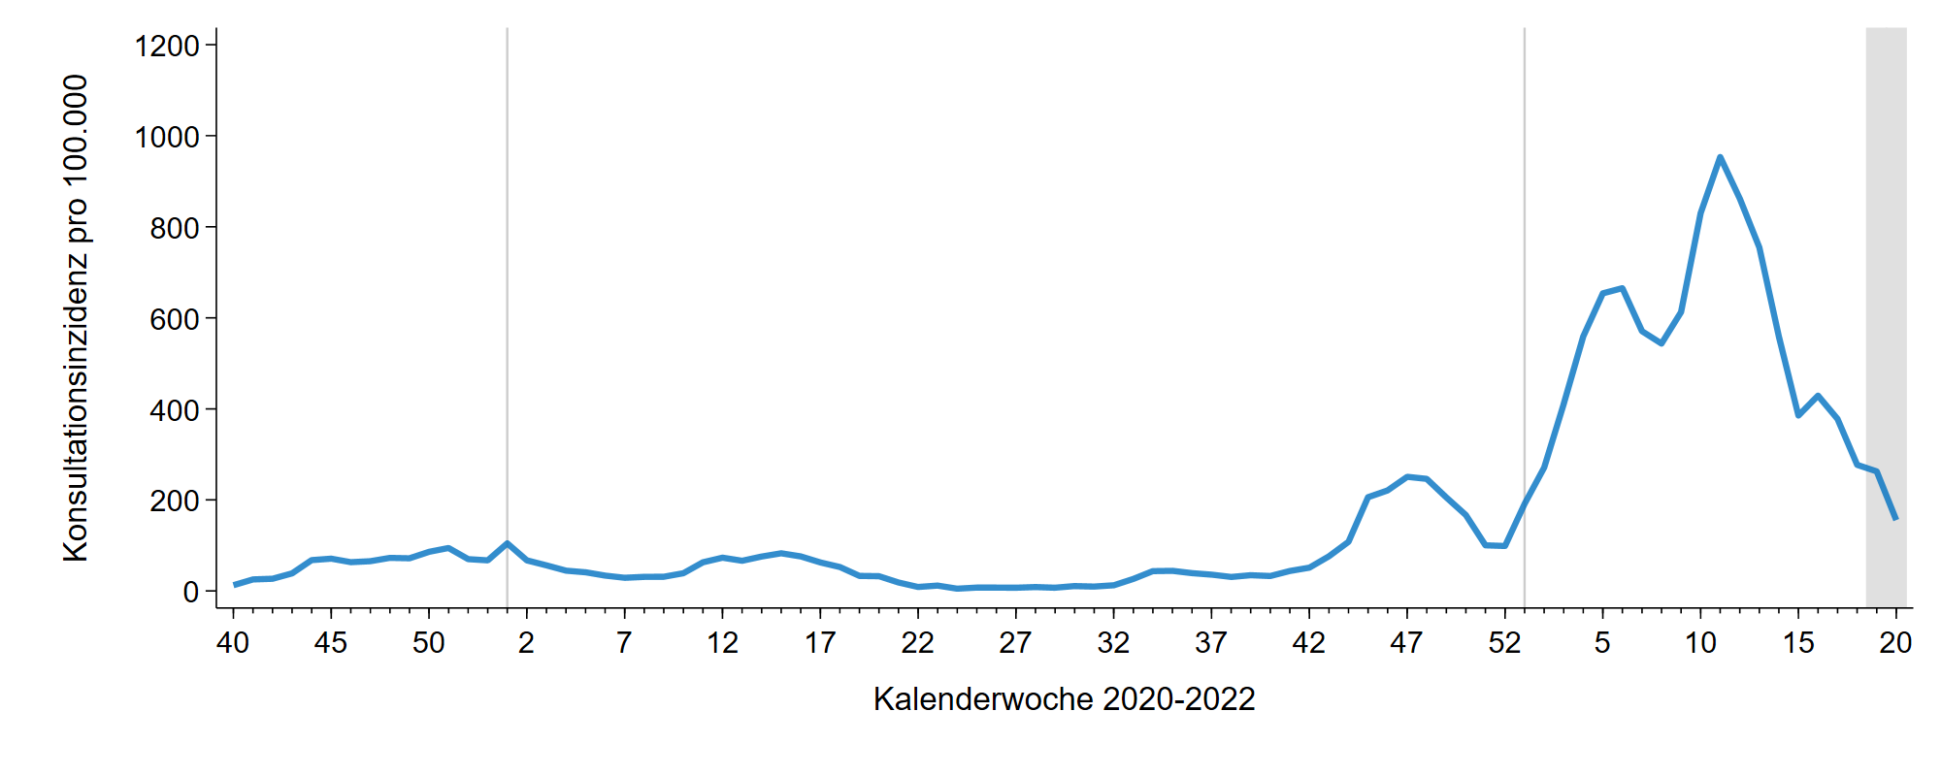
Arbeitsgemeinschaft Influenza - SEED^{ARE}
ARE-Konsultationen mit COVID-Diagnose / 100.000 Einwohner
ARE mit COVID-19 Konsultationen bis zur 21. KW 2022
Rund 80 Arzt­besuche ARE mit COVID-Diagnose /100.000 EW
(=Gesamtzahl von rund 70.000 ARE-COVID-Arzt­besuchen in D)
Notes:
seit KW 12/2022 wird insgesamt ein Rückgang der Arztkonsultationen wegen COVID-ARE beobachtet

Slide 5
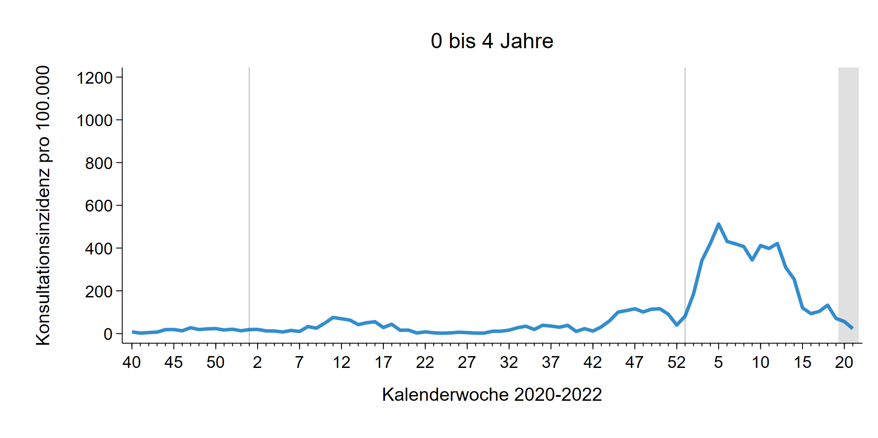
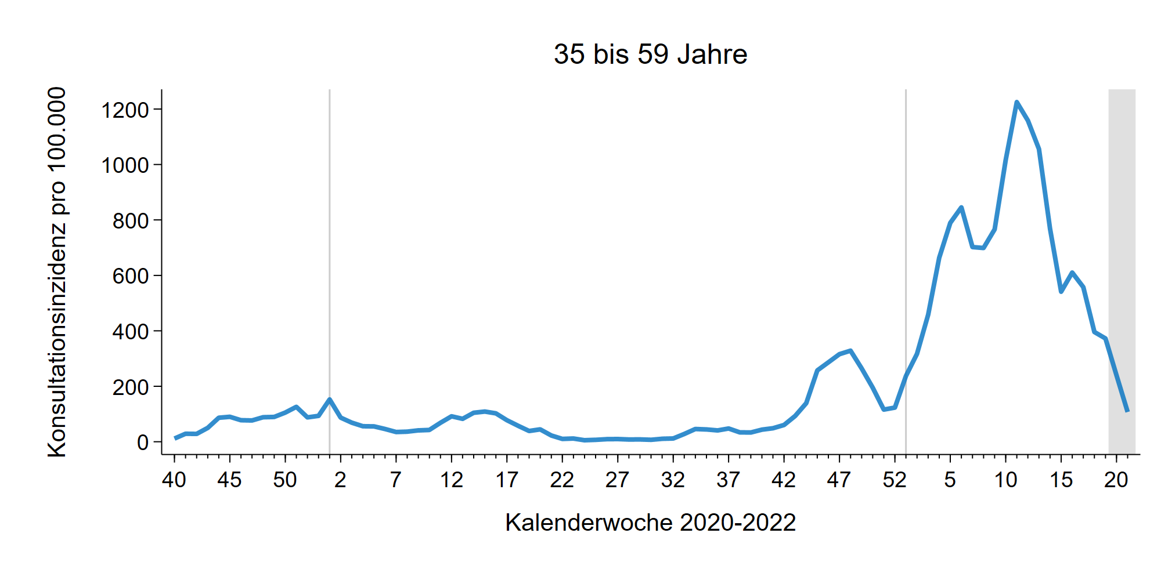
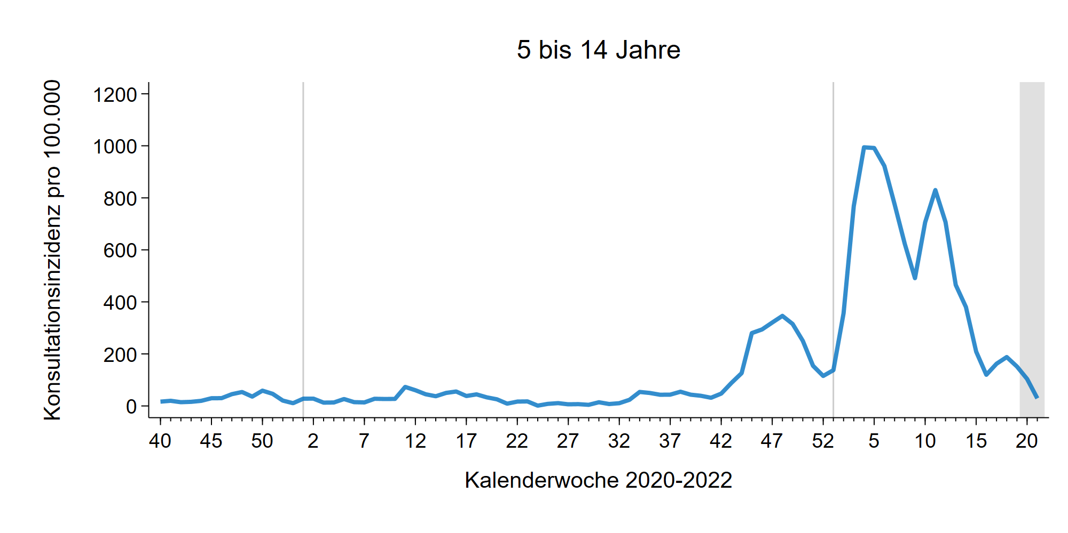
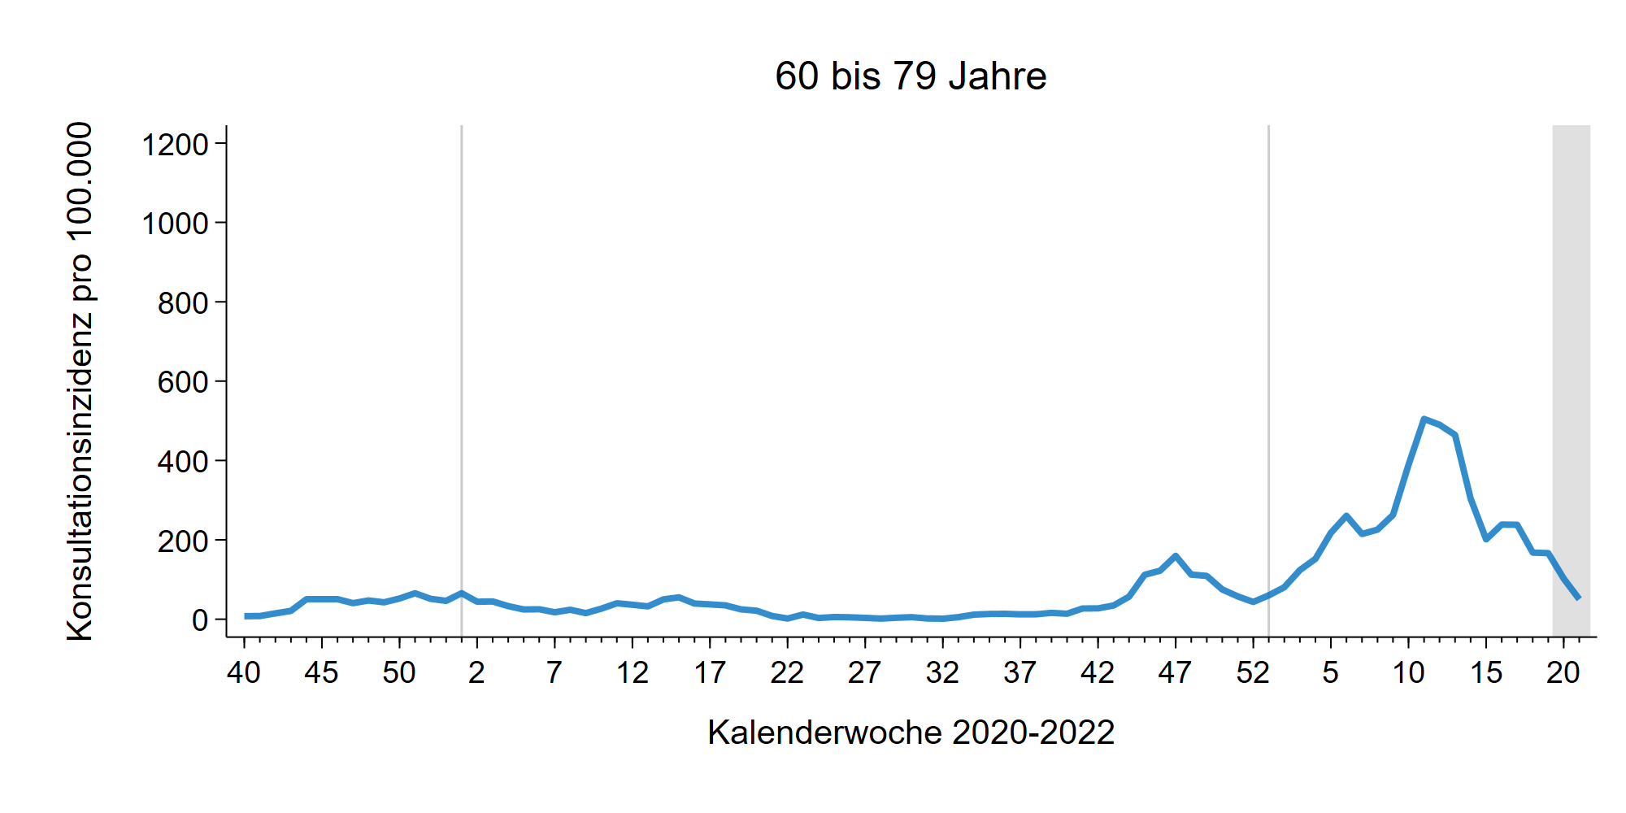
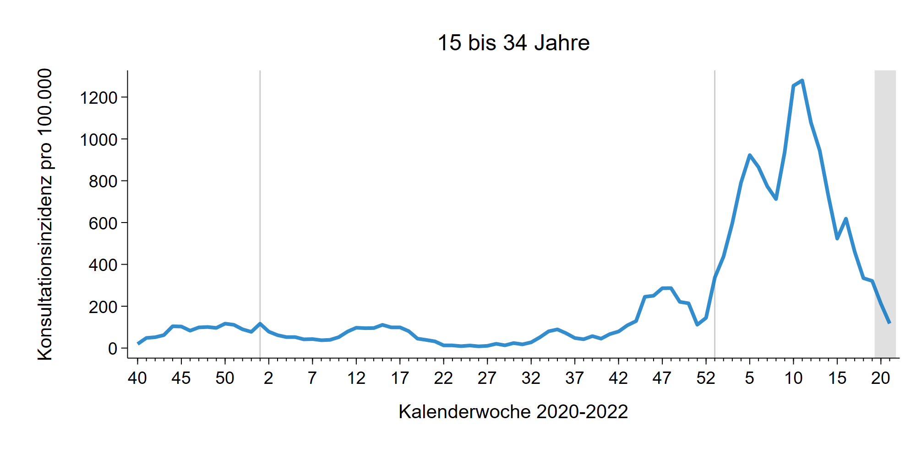
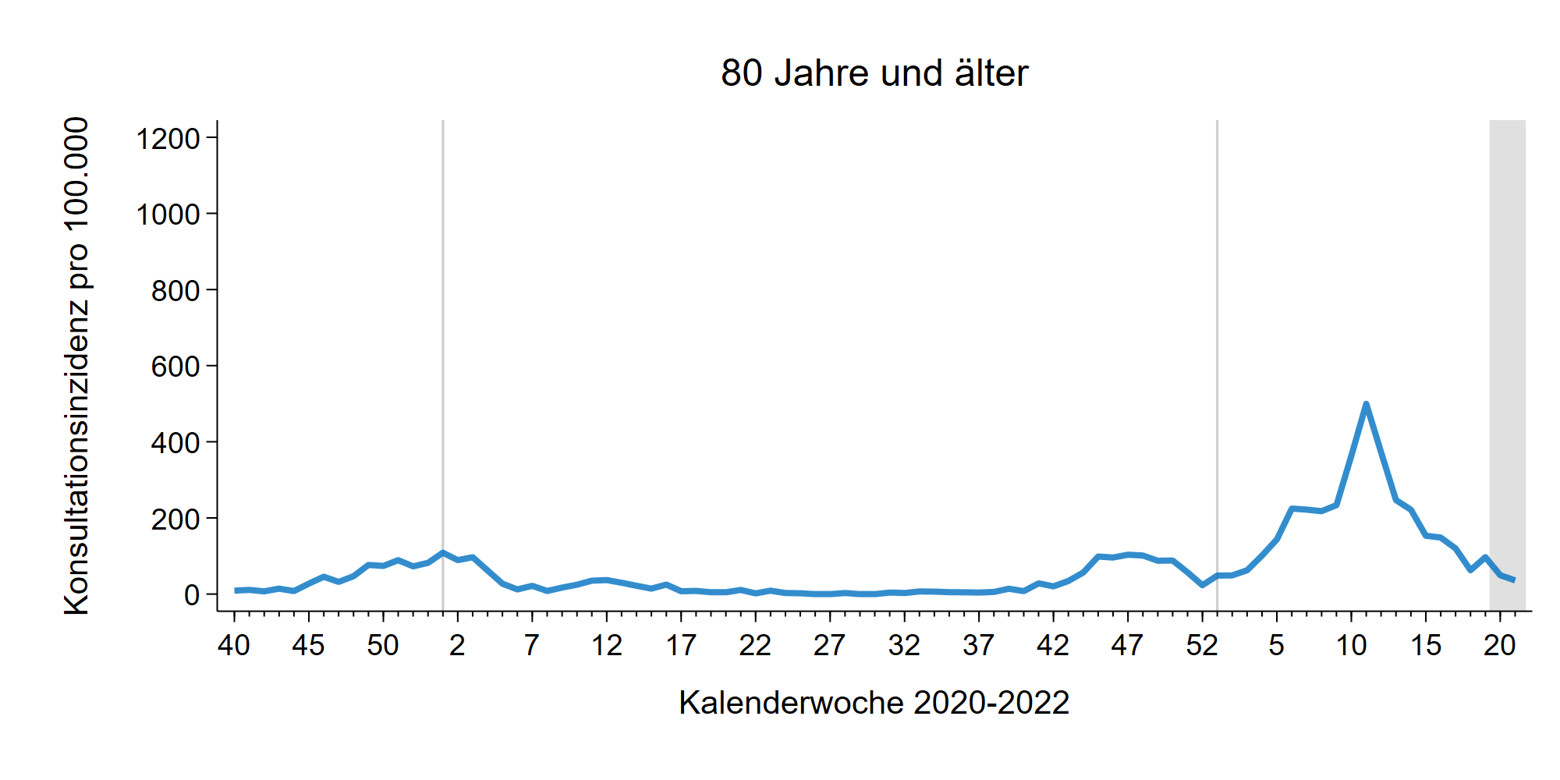
SEED^{ARE} – ARE mit COVID-19 Konsultationen in Altersgruppen bis zur 21. KW 2022
Notes:
seit KW 12/2022 wird insgesamt ein Rückgang der Arztkonsultationen wegen COVID-ARE beobachtet
in KW 21/2022 sind die Werte in allen Altersgruppen weiter gesunken im Vergleich zur Vorwoche

Slide 6
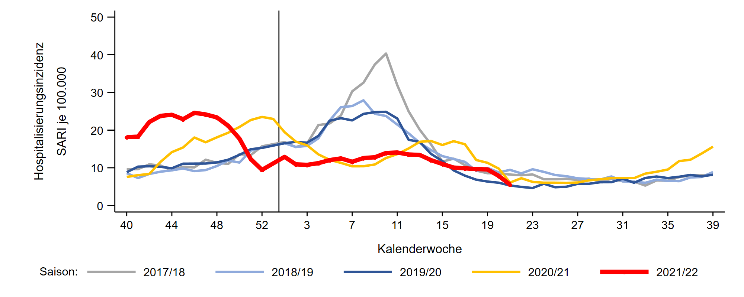
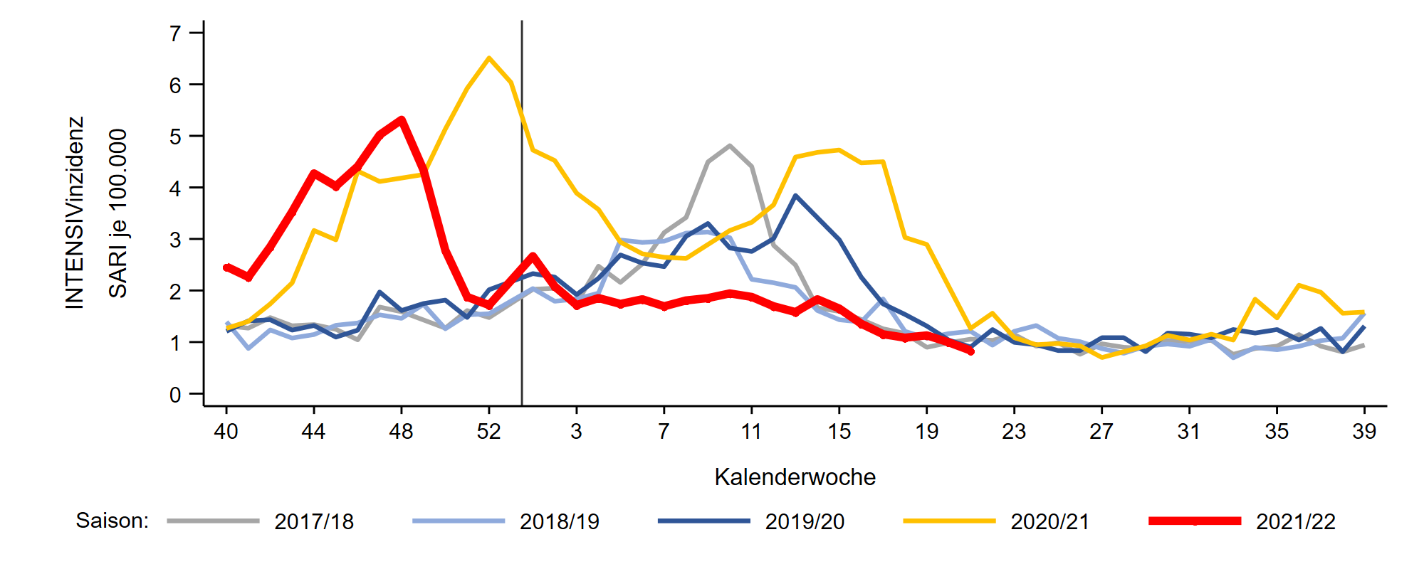
ICOSARI-KH-Surveillance – SARI-Inzidenz (J09 – J22) bis zur 21. KW 2022
SARI
SARI - Intensiv
Notes:
SARI-Fallzahlen aktuell etwas unter Sommerniveau, seit KW 20 nochmaliger Rückgang
SARI-ICU stabil auf Sommerniveau
S:\Projekte\FG36_INV_ICOSARI\Arbeitsordner\Wochenbericht \Krisenstab_SARI_Inz_S5.png
S:\Projekte\FG36_INV_ICOSARI\Arbeitsordner\Wochenbericht \Krisenstab_SARI_ICU_Inz_S5.png
(momentan nicht drin: S:\Projekte\FG36_INV_ICOSARI\Arbeitsordner\Wochenbericht \Krisenstab_3Saisons_AGI6_allVWD_inkl_letzte_FB.png)

Slide 7
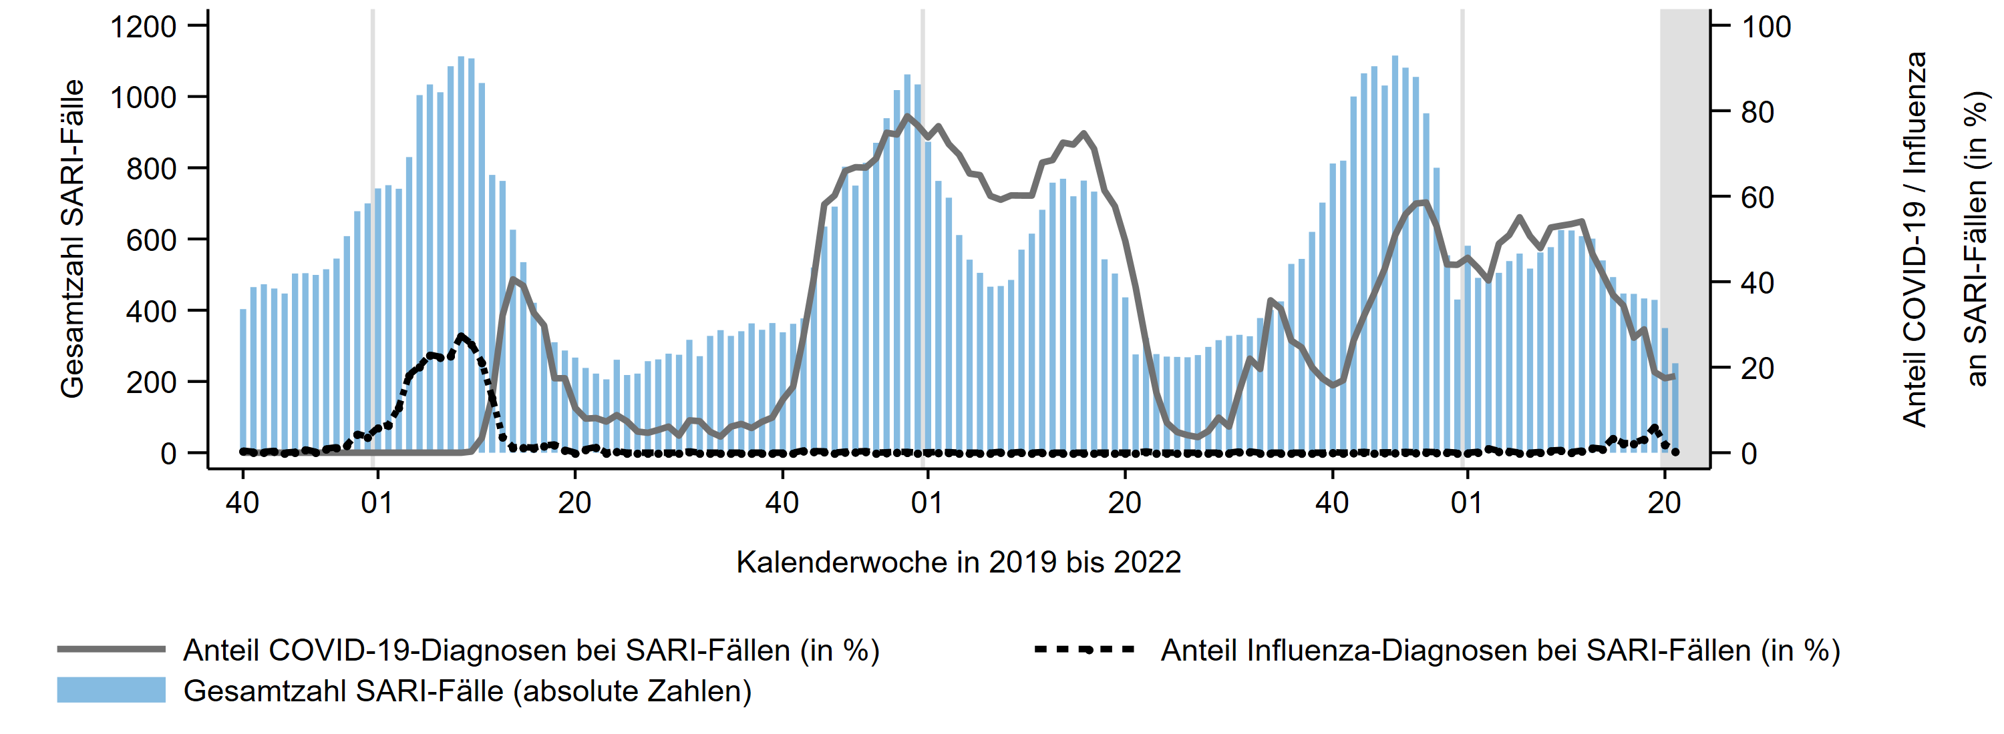
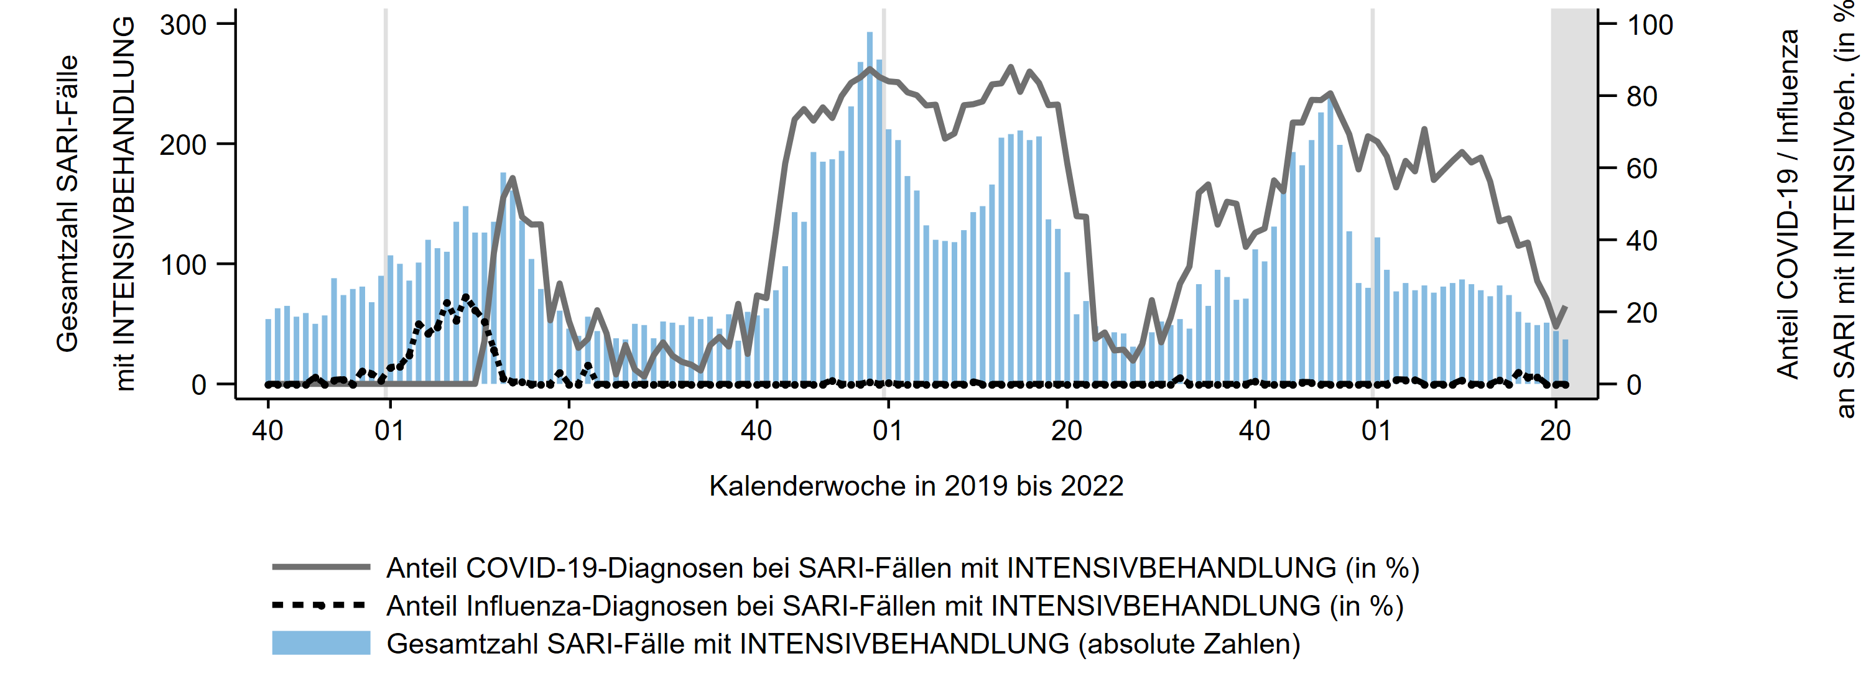
ICOSARI-KH-Surveillance – Anteil COVID-19 an SARI-Fällen bis zur 21. KW 2022
2020 2021 2022
18%
Anteil COVID-19 an SARI-Fällen mit Intensivbehandlung, bis zur 21. KW 2022
2020 2021 2022
22%
Notes:
Anteil COVID-19 an SARI 18% (Vorwoche: 19%)
Anteil COVID-19 an SARI mit Intensivbehandlung 22% (Vorwoche: 16%)
Krisenstab_AnteilCOVID_alle_inkl_letzte.png und Krisenstab_AnteilCOVID_Intensiv_inkl_letzte.png
aus dem Ordner S:\Projekte\FG36_INV_ICOSARI\Arbeitsordner\Wochenbericht

Slide 8
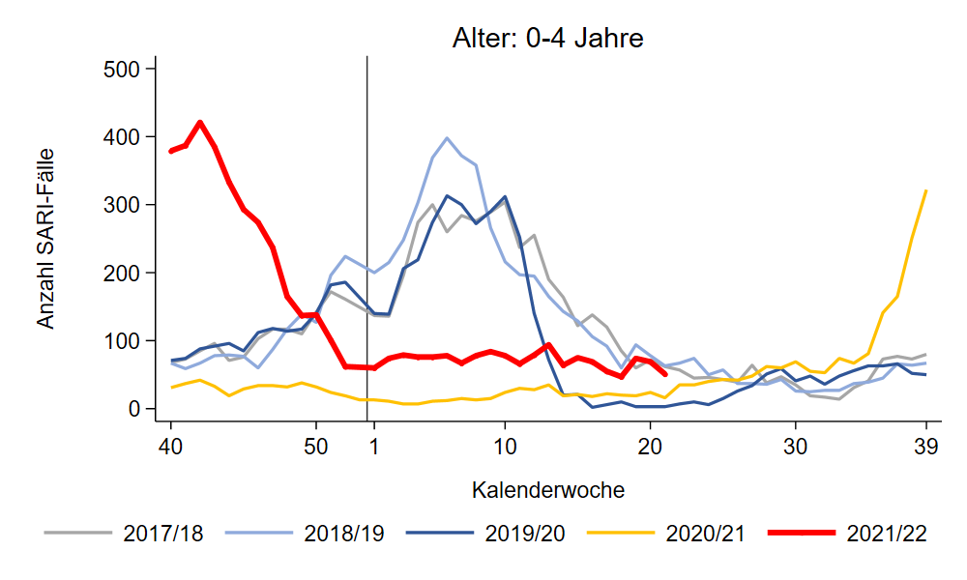
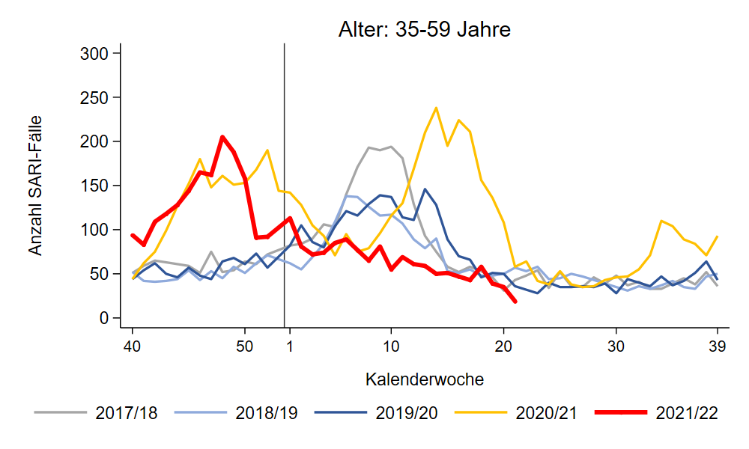
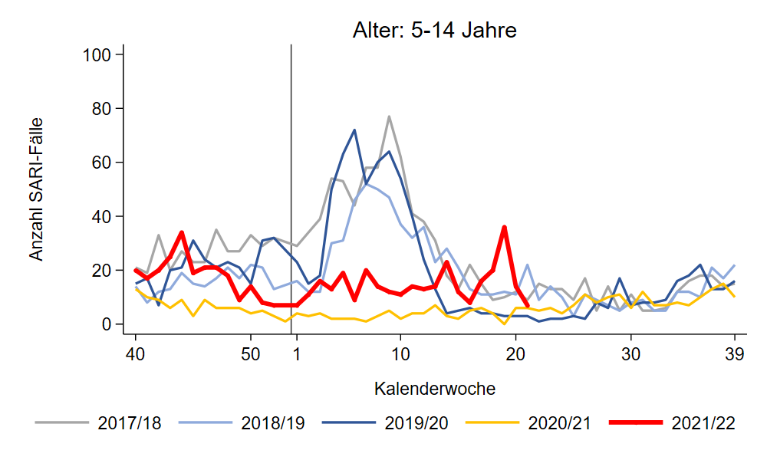
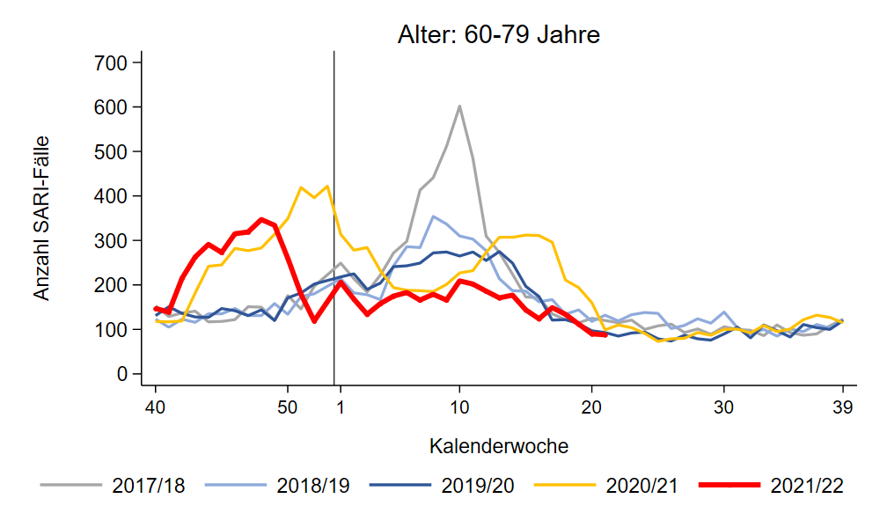
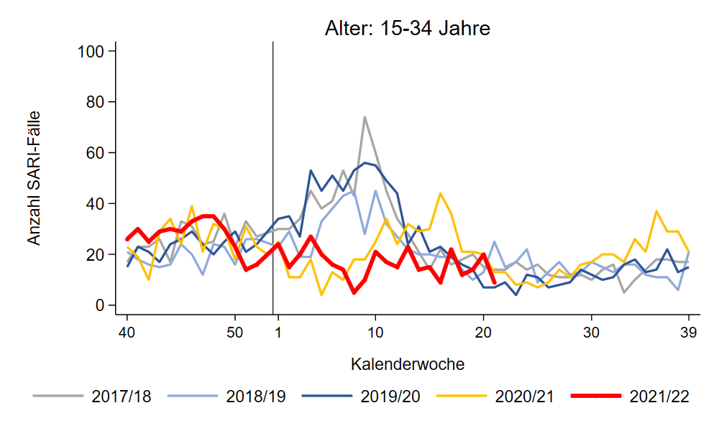
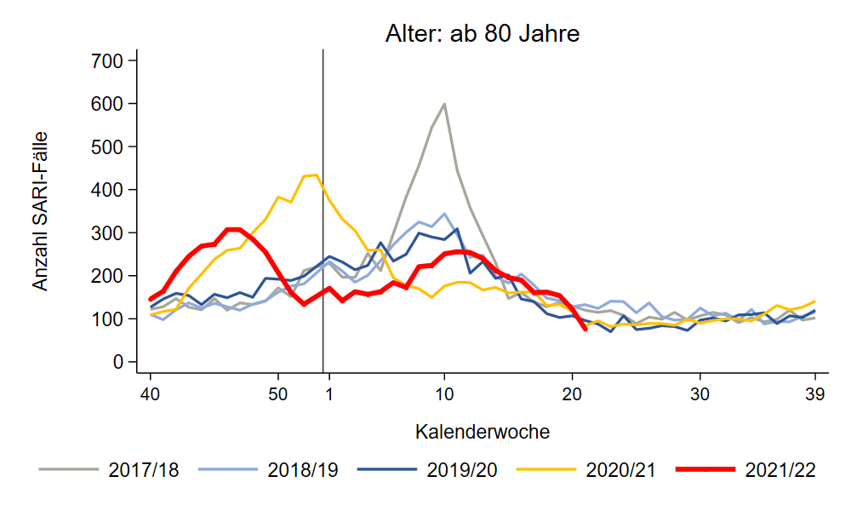
ICOSARI-KH-Surveillance – SARI-Fälle (J09 – J22) bis zur 21. KW 2022
4 % COVID-19, 2% Influenza
16 % COVID-19
22 % COVID-19
25 % COVID-19
Notes:
SARI-Fallzahlen in allen Altersgruppen auf Sommerniveau
in den AG ab 35 Jahre: zwischen 16-25% COVID-19-Diagnosen bei SARI
S:\Projekte\FG36_INV_ICOSARI\Arbeitsordner\Wochenbericht\Krisenstab-AG_separat_alleVWD (Grafiken „S5_AGI…“)
Anteil COVID-19 je AG: S:\Projekte\FG36_INV_ICOSARI\Arbeitsordner\Wochenbericht\Krisenstab-AG_separat_alleVWD\COVID-Verlauf\COVID_update_report.pdf (letzte Seite)

Slide 9
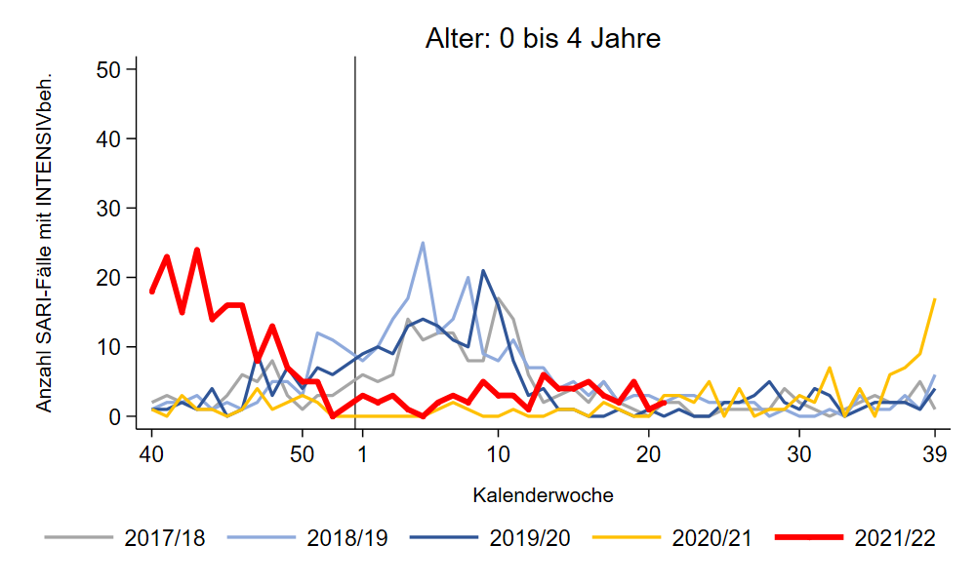
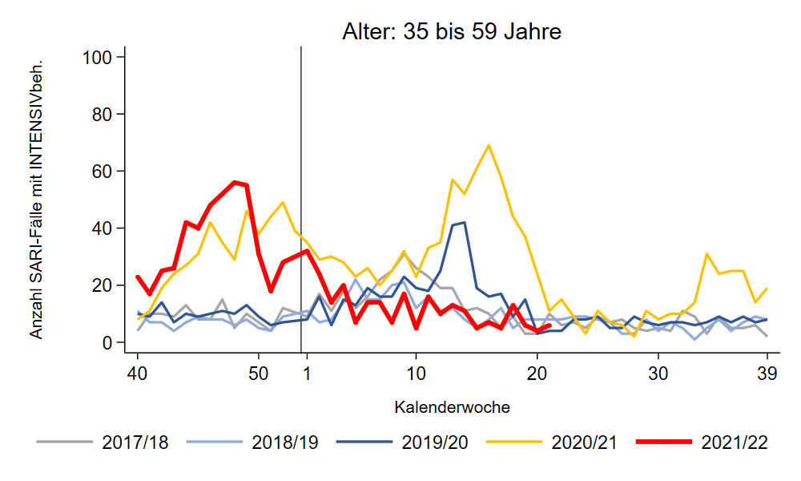
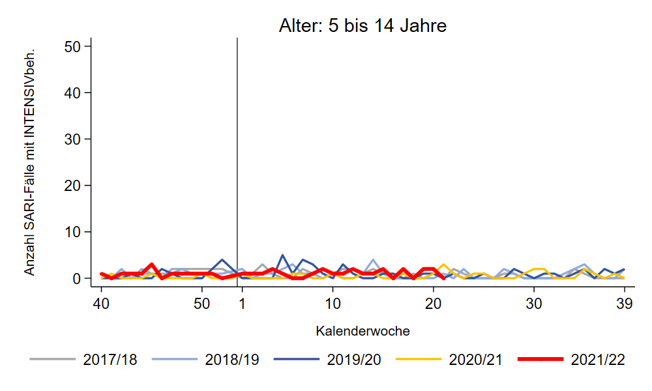
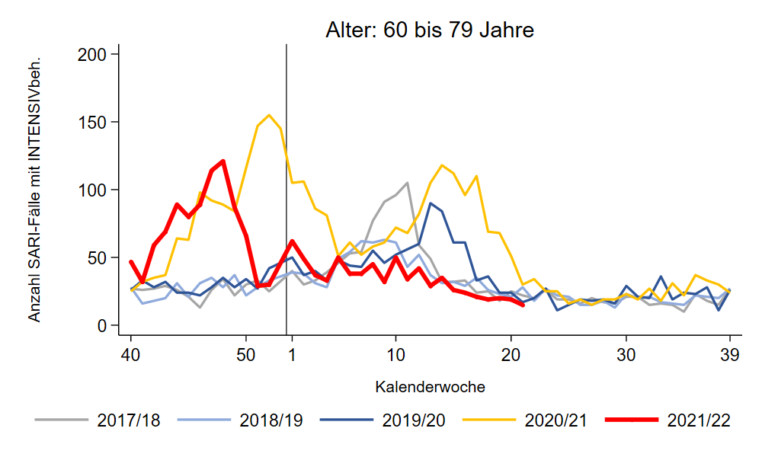
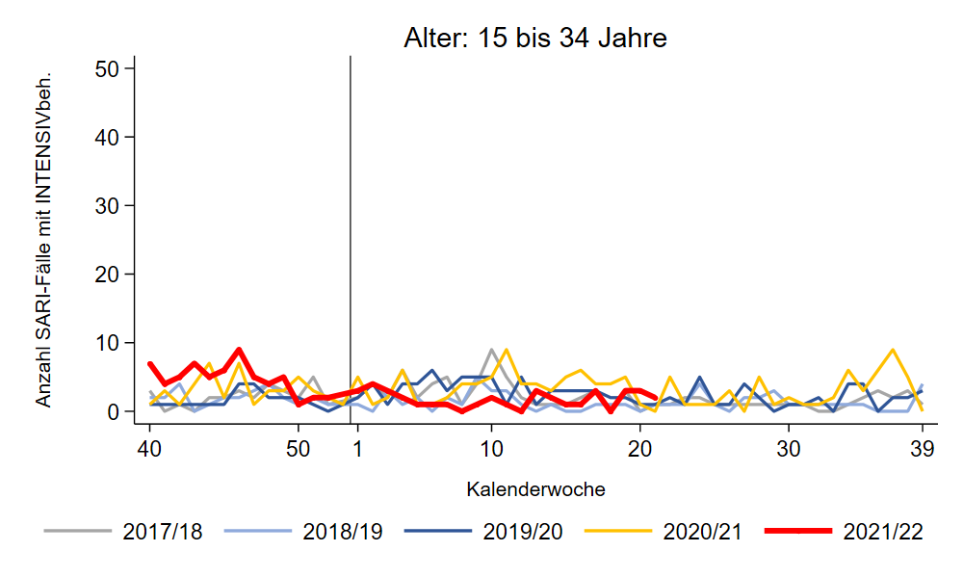
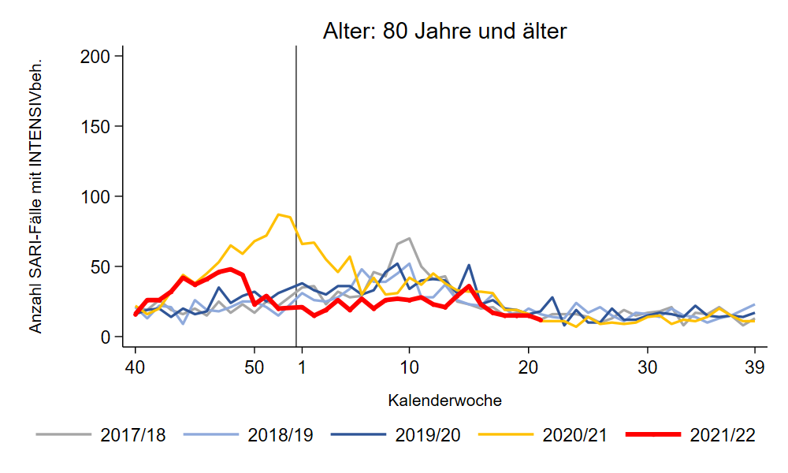
Intensivbehandlung: SARI-Fälle (J09 – J22) bis zur 21. KW 2022
Notes:
Zur Ansicht: Anzahl SARI mit Intensivbehandlung nach Altersgruppe (Verlauf im Vergleich zu den Vorsaisons)
S:\Projekte\FG36_INV_ICOSARI\Arbeitsordner\Wochenbericht\Krisenstab-AG_separat_alleVWD\SARI_Intensiv (Grafiken „S5_AGI…“)

Slide 10
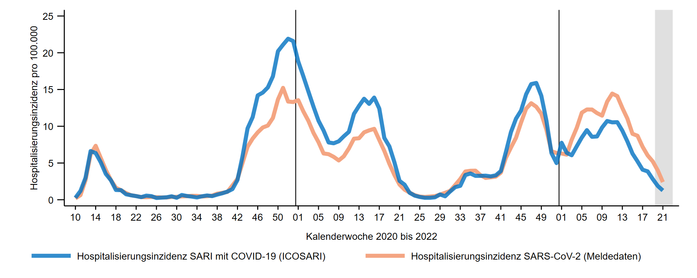
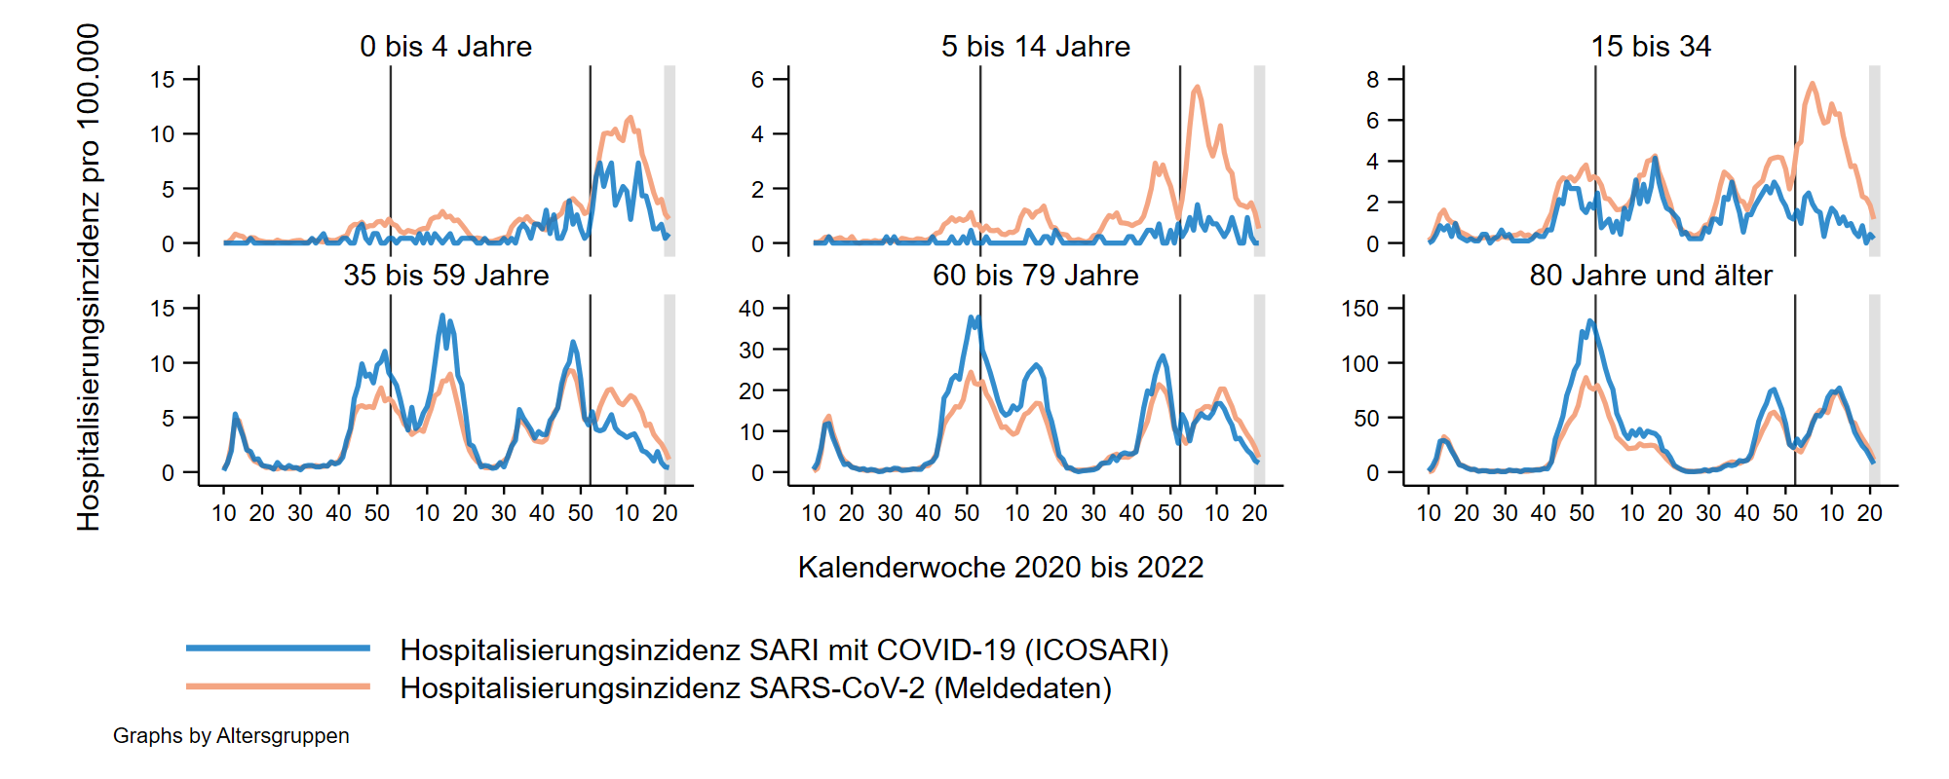
Hospitalisierungsinzidenz COVID-SARI bis zur 21. KW 2022
Gesamt:
1,3 COVID-SARI pro 100.000
Entspricht ca. 1.100 neuen Krankenhausaufnahmen wegen COVID-SARI in D.
2/100T
8/100T
Notes:
COVID-SARI Hospitalisierungsinzidenz: weiterer leichter Rückgang in KW 21/2022 insgesamt
in KW 21/2022 1,3 je 100T (KW 20: 1,5, KW 19: 2,1, KW 18: 2,8, KW 17: 2,5; KW 16: 4,0, KW 15: 3,2)
AG 60-79 und AG80+ noch nicht ganz wieder auf Sommerniveau, die anderen AG aber schon Sommerniveau (jeweils unter 1/100.000)
AG 80+ in KW 21/2022: 8/100T (Wert wie Vorwoche), (KW 20: 8, KW 19: 15, KW 18: 18,, KW 17: 16, KW 16: 25, KW 15: 22),
\\rki.local\daten\OE\FG36\nCoV\Surveillance\Syndromische Surveillance\ICOSARI, Dateien _Vgl_abKW10_2020.png und _Krisenstab_Combine_1.png

Slide 11
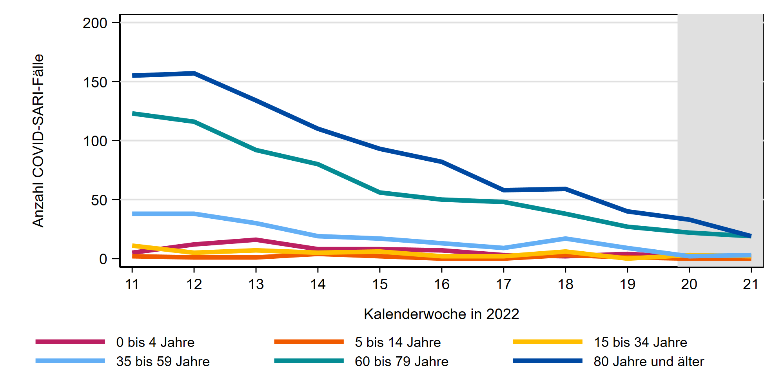
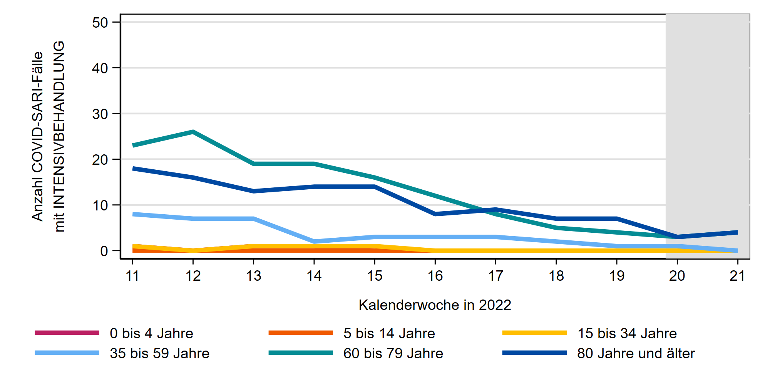
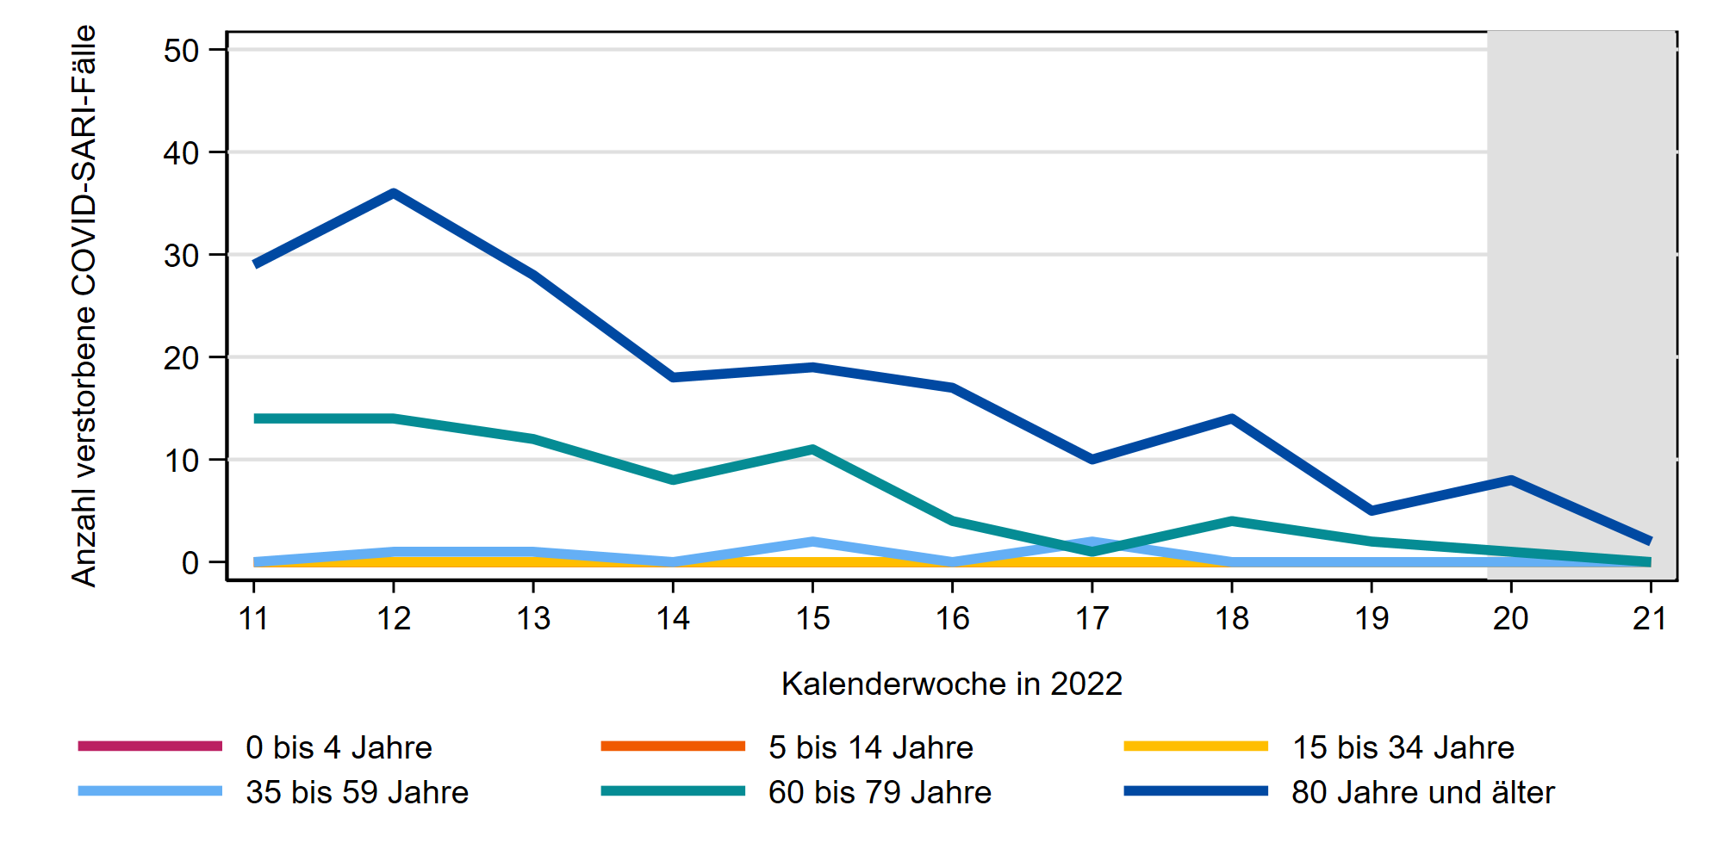
Entwicklung COVID-SARI 11. KW bis 21. KW 2022
COVID-SARI-Fälle
COVID-SARI-Fälle mit Intensivbehandlung
Verstorbene
COVID-SARI-Fälle
Notes:
S:\Projekte\FG36_INV_ICOSARI\Arbeitsordner\Wochenbericht\
Krisenstab_COVID-SARI_FB_all_Vgl2021.png , Krisenstab_Intensiv_COVID_inkl_letzte_FB_VGL2021.png und Kvielleicht_Tod_COVID_inkl_letzte_FB_VGL2021.png

Slide 12
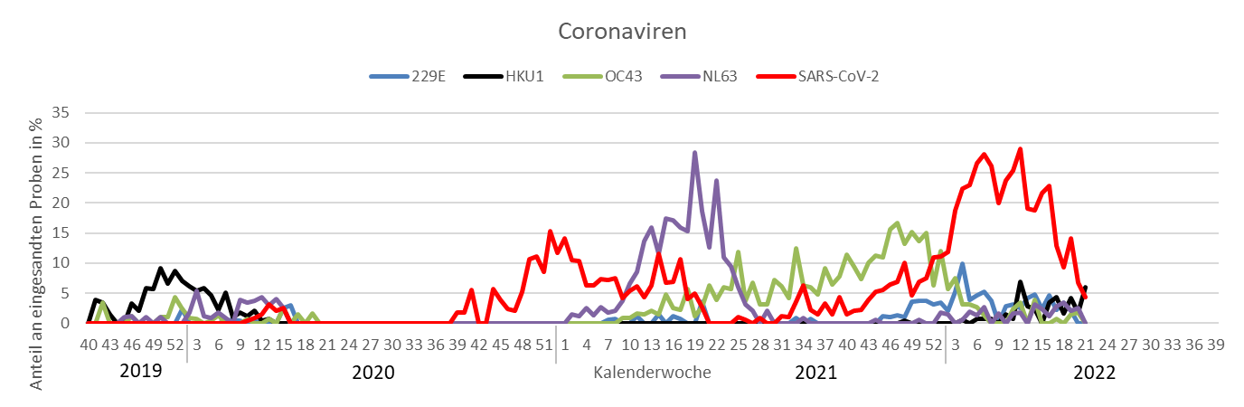
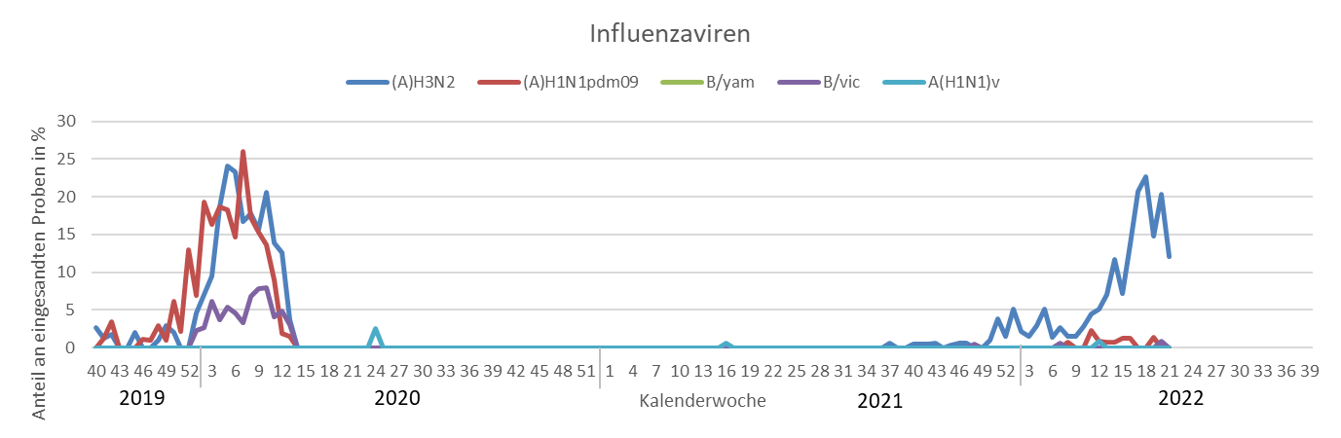
β-Coronaviren: SARS-CoV-2, HKU1, OC43
NL63
SARS-CoV-2
OC43
229E
HKU1
A(H1N1)pdm09
A(H3N2)
B/Victoria

Slide 13
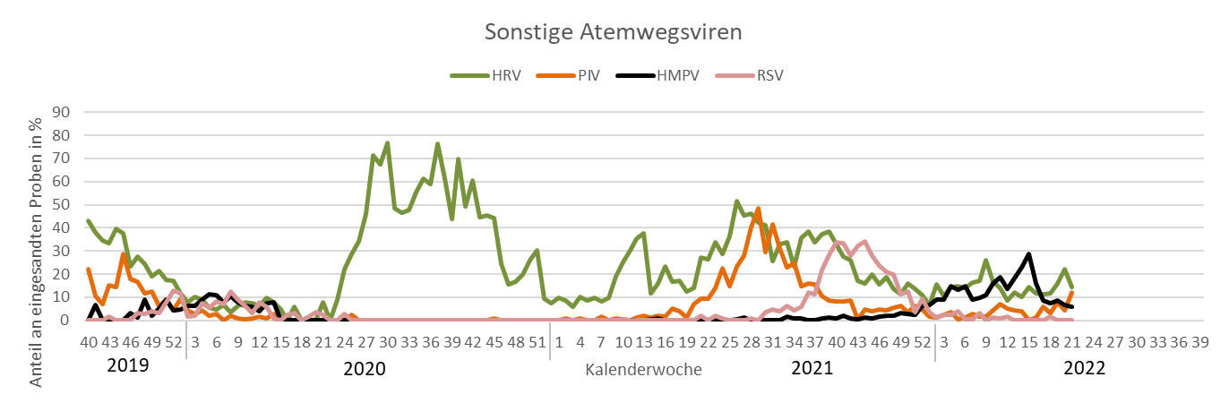
HRV
PIV
RSV
HMPV

